Slide 1
ממשקי אדם מחשב פרויקט סמסטריאלי
מרים חליל
טאהא חמודה
ראמי חטאב

Slide 2
הנושא שבחרנו
אפיון ממשק משתמש לצורך מציאת ורכישת מזון בקרבת קמפוס הנמל באוניברסיטת חיפה

Slide 3
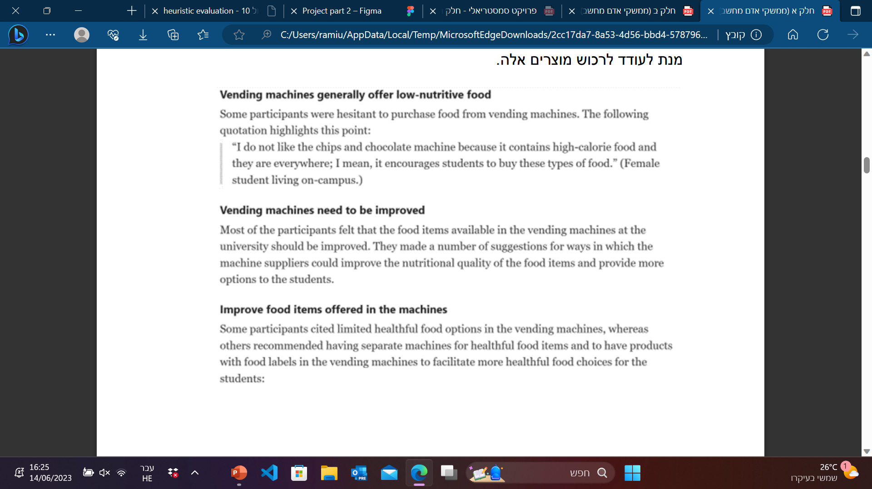
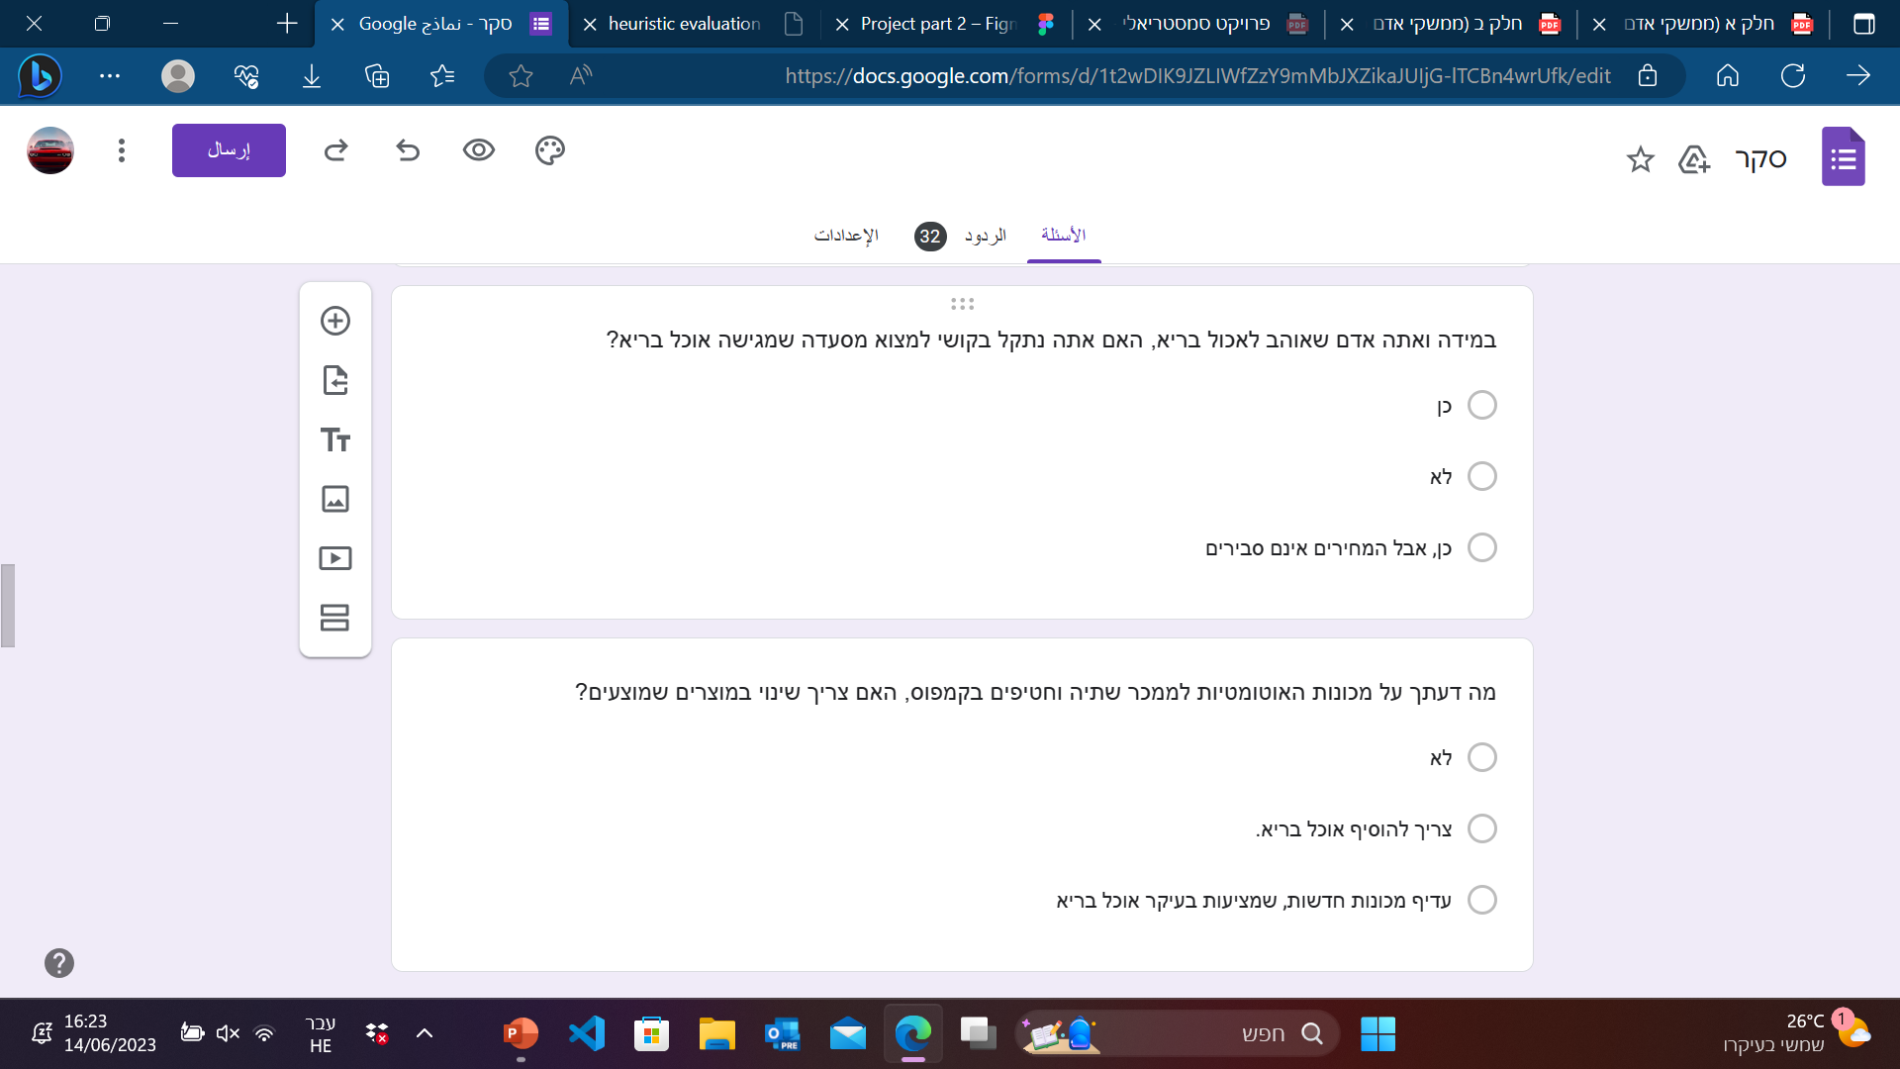
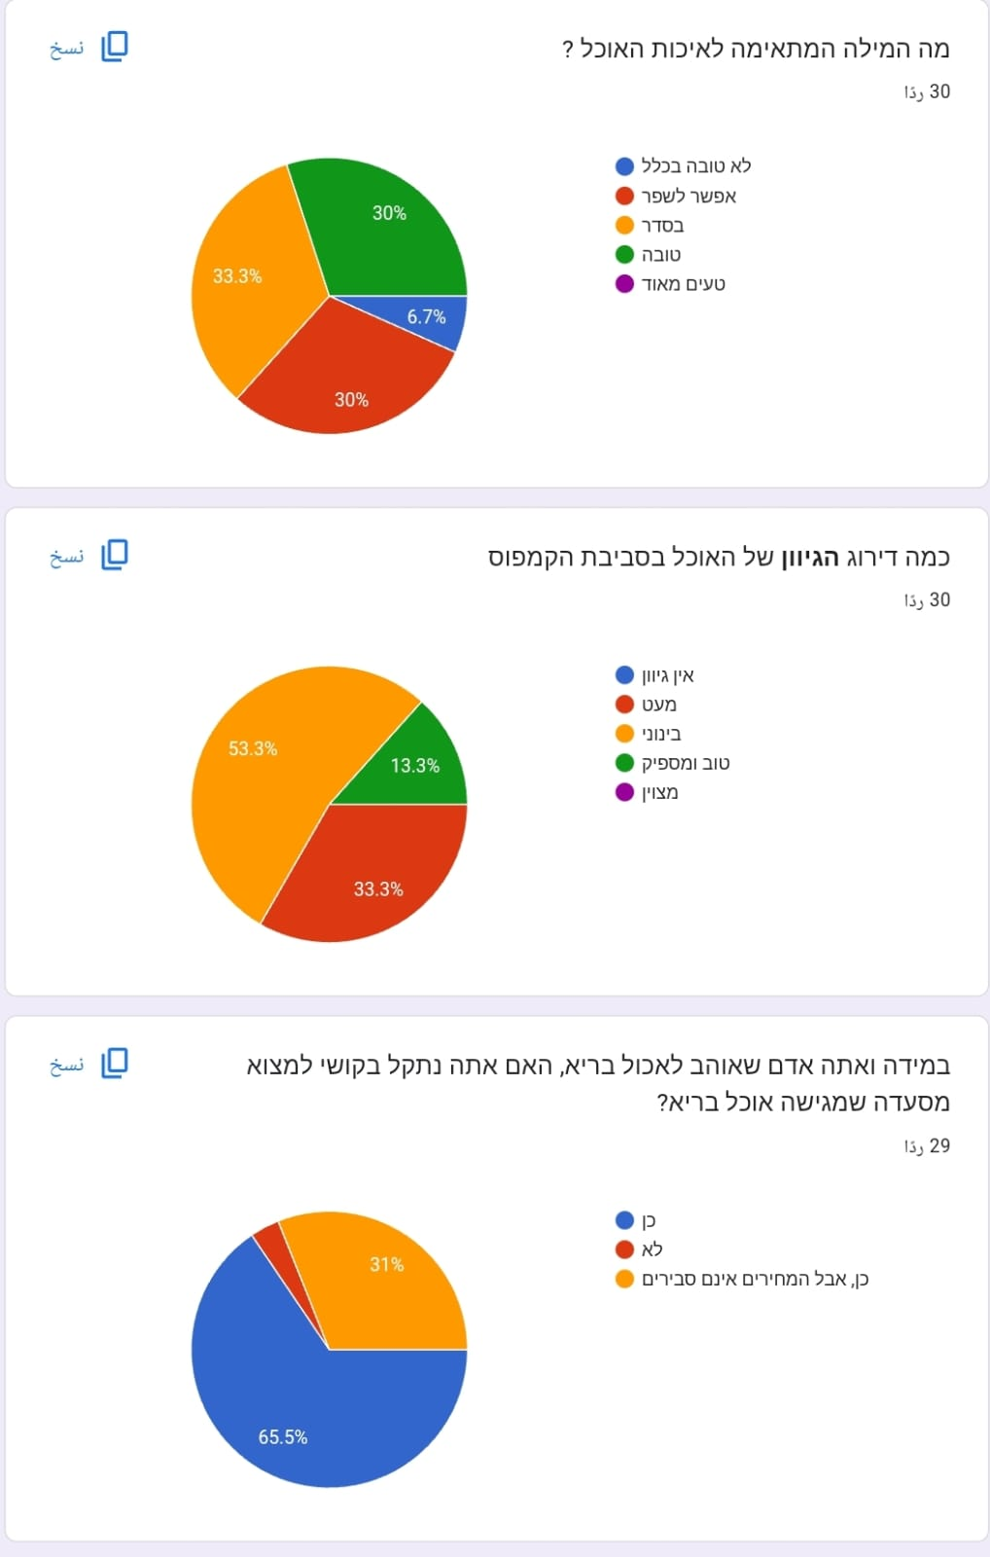
הצלחנו לאפיין את הבעיות באמצעות :
מחקר מקדים
ביצוע סקר
ניתוח הסקר
Notes:
מתחילים בשלב הראשון של הפרויקט, בשלב הזה התחלנו לאפיין הבעיה יותר לעומק, כי בעיית מציאת אוכל בקרבת הקמפוס היא בעיה כללית ולא ניתן לעלות פתרון מבלי לחקור הבעיה לעומק,
התחלנו קודם כל מחקר מקדים, המטרה לבדוק אם הבעיה הזאת נפתרה בעבר ע''י מישהו אחר או לא, ואם כן איך ניתן לשפר הפתרונות הקיימים.
אנחנו כן מצאנו בעיות דומות לבעיה שלנו ולמדנו מהפתרונות שהציעו.
לאחר מכאן עברנו לביצוע סקר של 17 שאלות, (ניתוח הסקר) בעזרת השאלות האלה נוכל להבין יותר לעומק ממה סובלים הסטודנטים והסגל ומה השינוי שמעוניינים לראות

Slide 4
בעיות שהסקנו
01
02
03
04
זמן הבאת אוכל
סוג המוצרים במכונות
כ 67% מהעונים על הסקר אינם מרוצים מזמן שלוקח להם לרכישת מזון.
כל העונים על הסקר הסכימו שצריך להוסיף למכונות אוכל בריא.
גיוון האוכל
מחיר האוכל
כ 53% מהעונים על הסקר הסכימו שהגיוון של המוצרים הוא בינוני ואפשר להוסיף עוד סוגים של מאכלים.
הרוב עונה שהוא\היא מביא אוכל מהבית וזה בגלל סיבות שונות כמו: מחירים , או איכות האוכל ...
Notes:
לאחר ניתוח הסקר הגענו לכמה מסקנות, נתייחס לכי חשובות מבחינתנו :

Slide 5

אפיון הפתרון
בצענו אפיון פתרון לבעיה שלנו באמצעות :
הצעת מגוון רעיונות
אפיון פתרון ברמת דיוק נמוכה
ראיון עם קבוצה אחרת לשיפור האפיון
אפיון פתרון ברמת דיוק גבוהה
Notes:
בשלב השני של הפרויקט עברנו לאפיון הפתרון לבעיה, התחלנו בהצעת מגוון רעיונות שונים לפתרון
לאחר מכאן בחרנו רעיון מתוך הרעיונות שהצענו, ועצבנו עבורו אב טיפוס ברמת דיוק נמוכה,
ואז שיתפנו פעולה עם קבוצה אחרת מהקורס, לצורך קבלת בדיקת שמישות ראשונית עבור אב הטיפוס
ובסוף אפיינו אב טיפוס ברמת דיוק גבוהה עבור הפתרון שבחרנו
נעבור על כל אחד מהשלבים בקצרה.

Slide 6
חלק מהרעיונות המוצעים
ארגן פסטיבלי אוכל או אירועים: בשיתוף פעולה עם אגודת הסטודנטים כדי לארגן פסטיבלי אוכל או אירועים יותר מהרגיל ליד קמפוס הנמל.
הוספת מכונות אוטומטיות לממכר שתיה וחטיפים: שמציעות בעיקר אוכל בריא
:Groups Social Media יצירת קבוצות מדיה חברתית או דפים המוקדשים להמלצות אוכל ודיונים בין סטודנטים.
לפתוח סניף קפה אגודה בנוסף לסניף בקמפוס ההר, אפשרי בתוך הקמפוס או מחוץ לקמפוס משאית מזון או עגלה.
הזמנת אוכל מקוונת: שיתוף פעולה עם מסעדות מקומיות ופיתוח אפליקציה מידע על מסעדות, בתי קפה ושירותי משלוחי מזון בקרבת מקום, וערכים תזונתיים לאוכל ושתייה. – הפתרון שהחלטנו להתמקד בו
Notes:
בשלב הראשון הצעת מגוון רעיונות לפתרון.
הצענו מספר רעיונות נתייחס לחלק שמבחינתו הכי רלוונטיים.

Slide 7
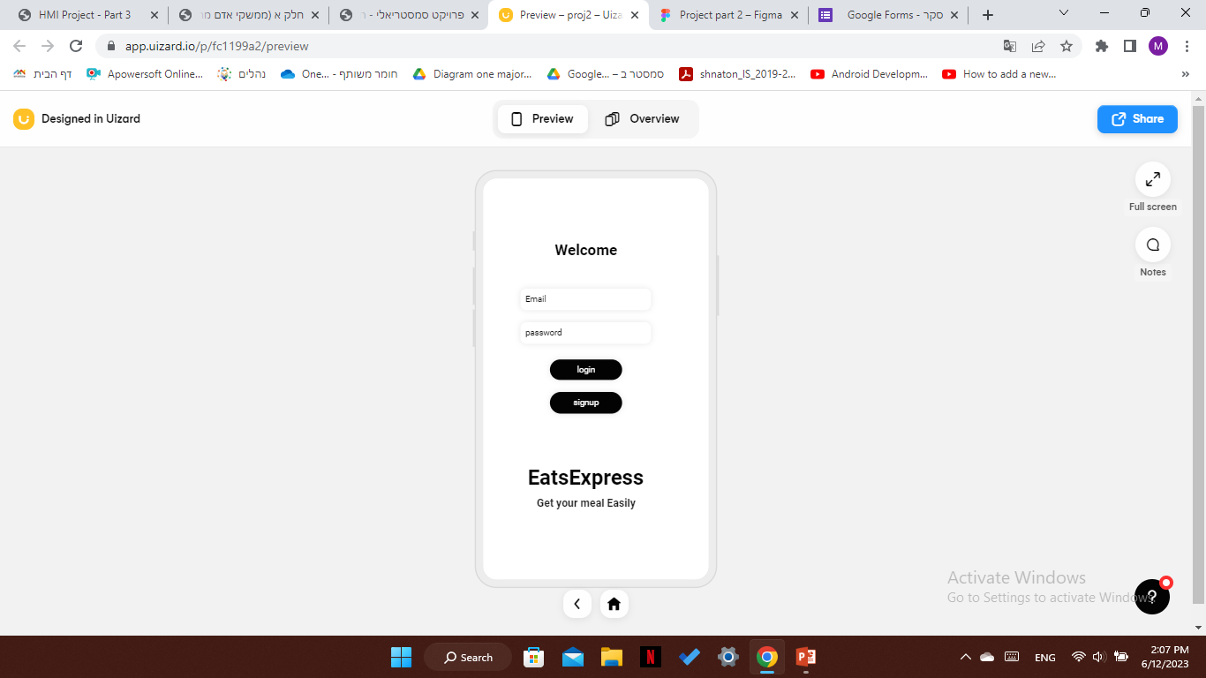
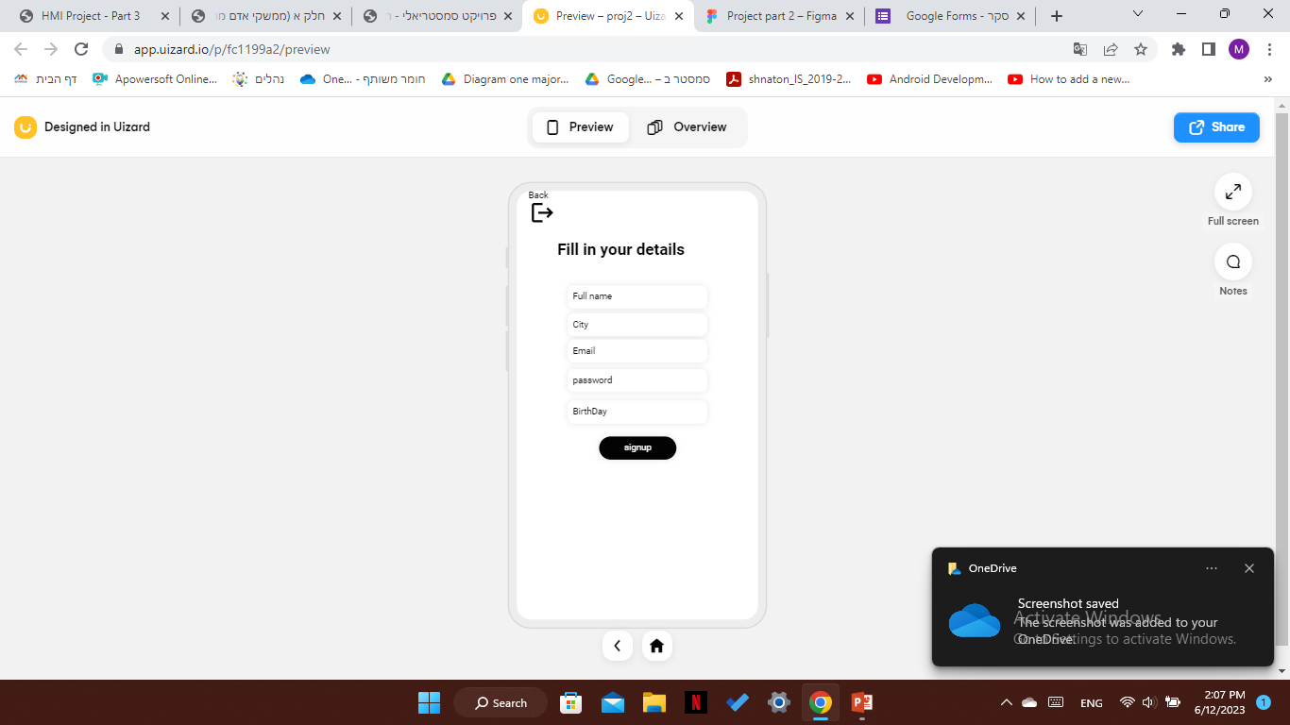
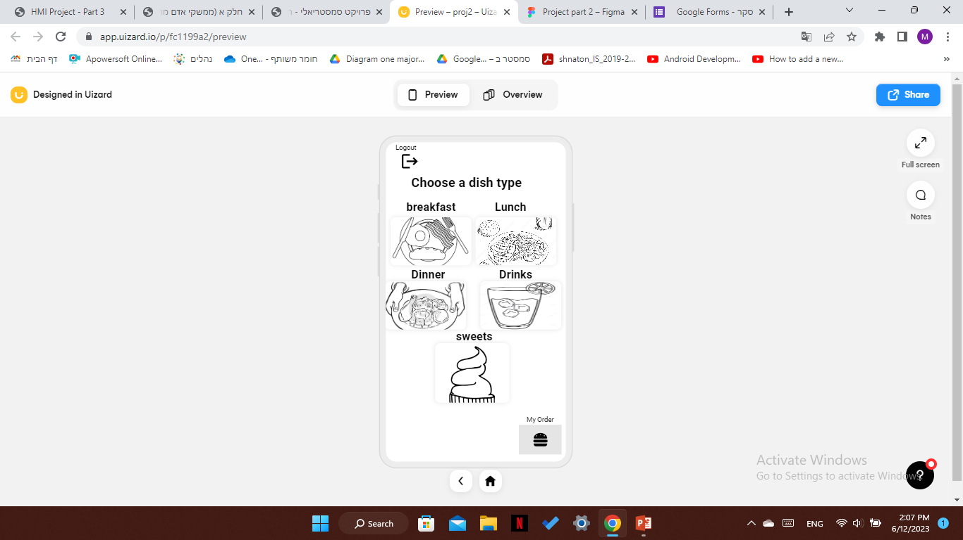
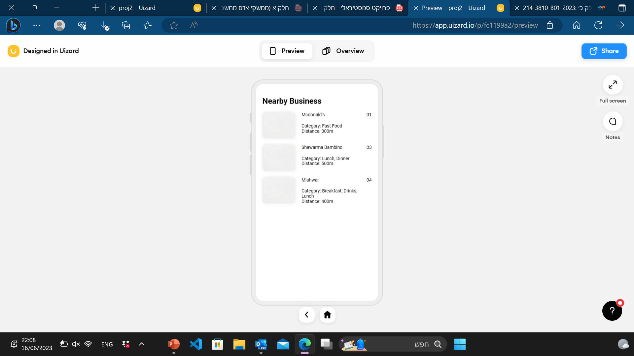
אפיון פתרון ברמת דיוק נמוכה
Prototype low fidelity
Notes:
השלב השני : עיצוב אב טיפוס ברמת דיוק נמוכה עבור הרעיון שבחרנו
אסביר בקצרה עבור כל מסך, מסך ראשון מסך התחברות, השני הרשמה עבור משתמש חדש
המסך השלישי: אפשרות להציג עסקים, לפי מה המשתמש צריך: ארוחת בוקר, צוהריים ,שתייה וכו'.
במסך הרביעי לאחר הבחירה מהמסך הקודם, מוצגים לו עסקים שיתאמו הבחירה שלו, לכל עסק לאיזה קטגוריה שייך ומה המרחק שלו ביחס למיקום המשתמש.

Slide 8
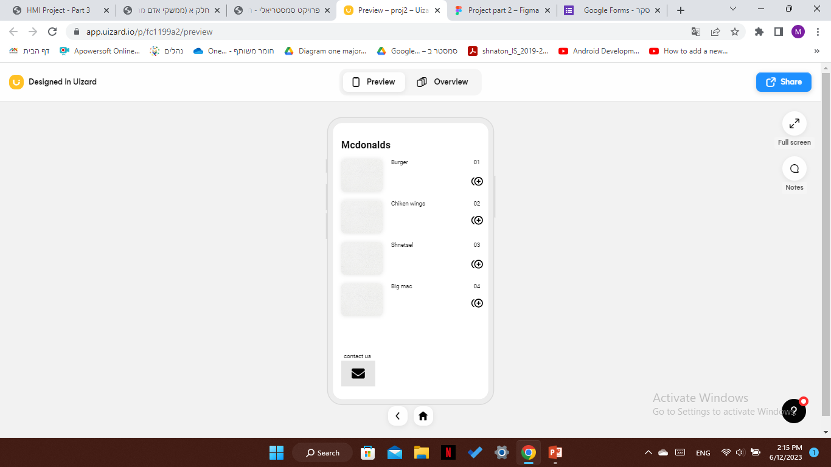
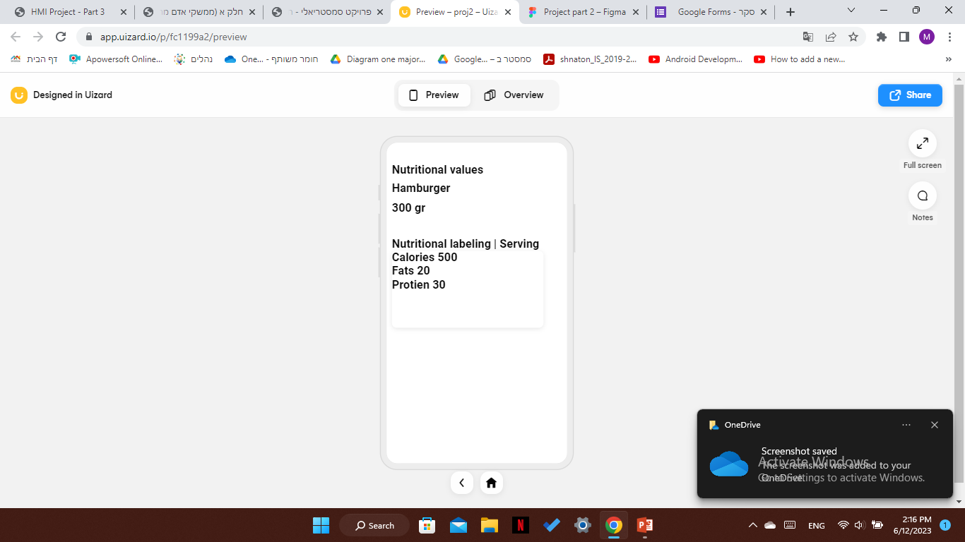
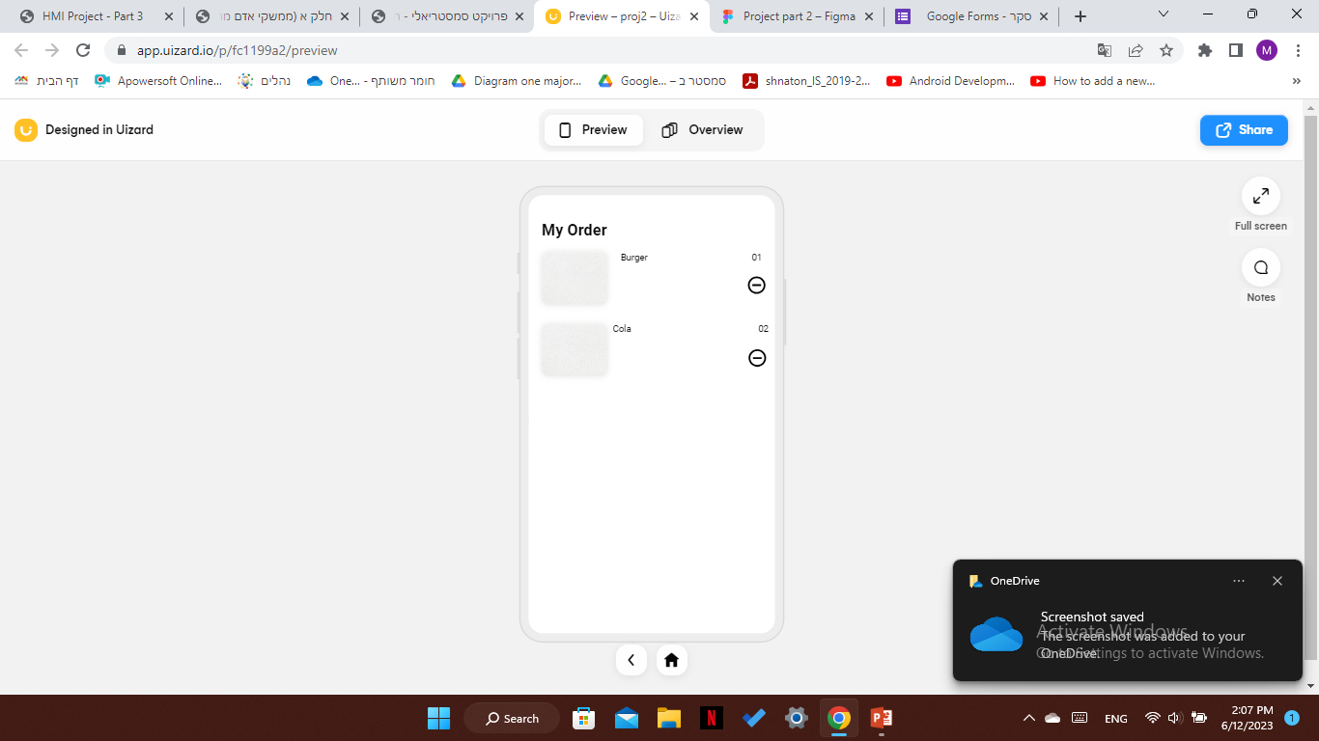
אפיון פתרון ברמת דיוק נמוכה
Prototype low fidelity
Notes:
לאחר הבחירה במסך הקודם נציג לו תפריט העסק שנבחר, אם אפשרות להוסיף מנה כלשהי להזמנה בלחיצה על כפתור +
אם המשתמש ילחץ על מנה כלשהי, נציג לו ערכים תזונתיים למנה, יעזור לאנשים המעוניינים לשמור על אורח חיים בריא
בסוף מהמסך הראשי (להראות המסך ) בלחיצה על הזמנות שלי מוביל המשתמש למסך הזה בו מציגים המנות ושתייה שרוצה להזמין

Slide 9
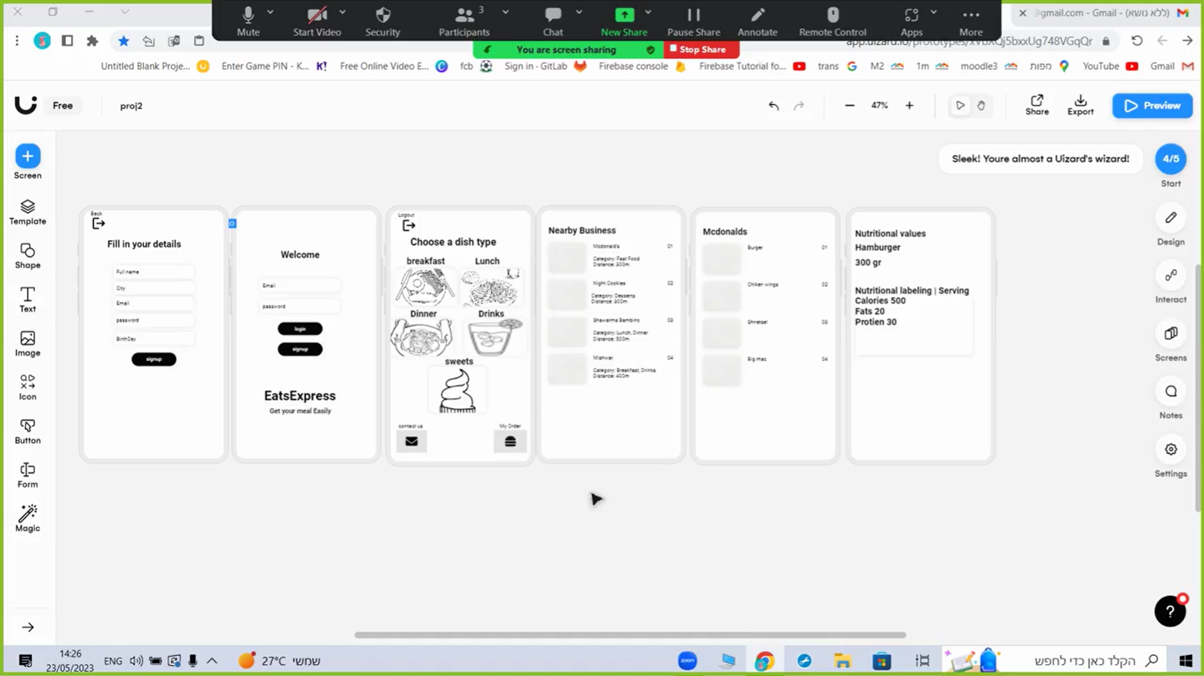
ערכנו בדיקת שמישות לאב טיפוס שאפיינו, זה עזר לנו מאוד להבין עד כמה האב טיפוס יעיל, קל להבנה, מה המטרה שלו, ומה ניתן לשפר בו. בסוף הגענו לכמה ממצאים: - המשתתפים הביעו שביעות רצון כללית מחוויית המשתמש לאב טיפוס, הם נהנו להשתמש באב טיפוס ומצאו שהוא כלי שפותר בעיה לאוכלוסיית הקמפוס - תהליכים או סינונים חסרים : חוויות של המשתתפים במהלך תהליך הבדיקה הציגה חוסר תהליך תשלום , גם מידע תמחור חסר, וערכה לזמן המתנה להזמנה.
בדיקת שמישות בסיסית

Slide 10
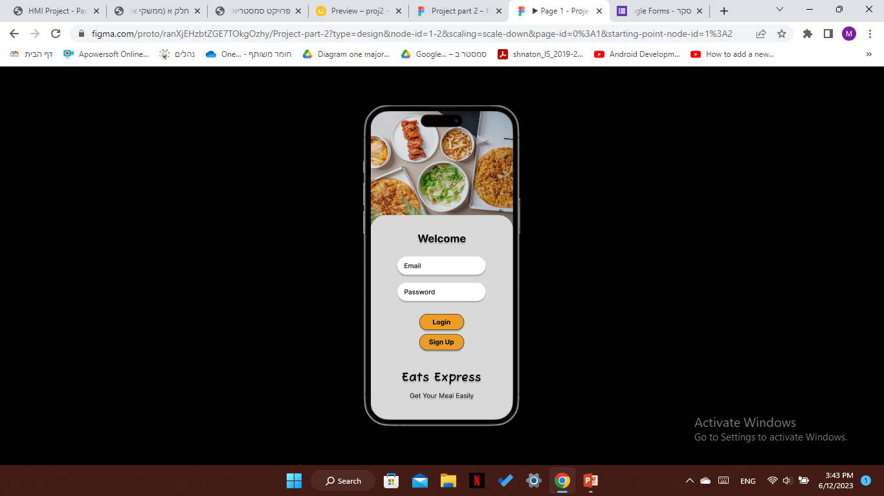
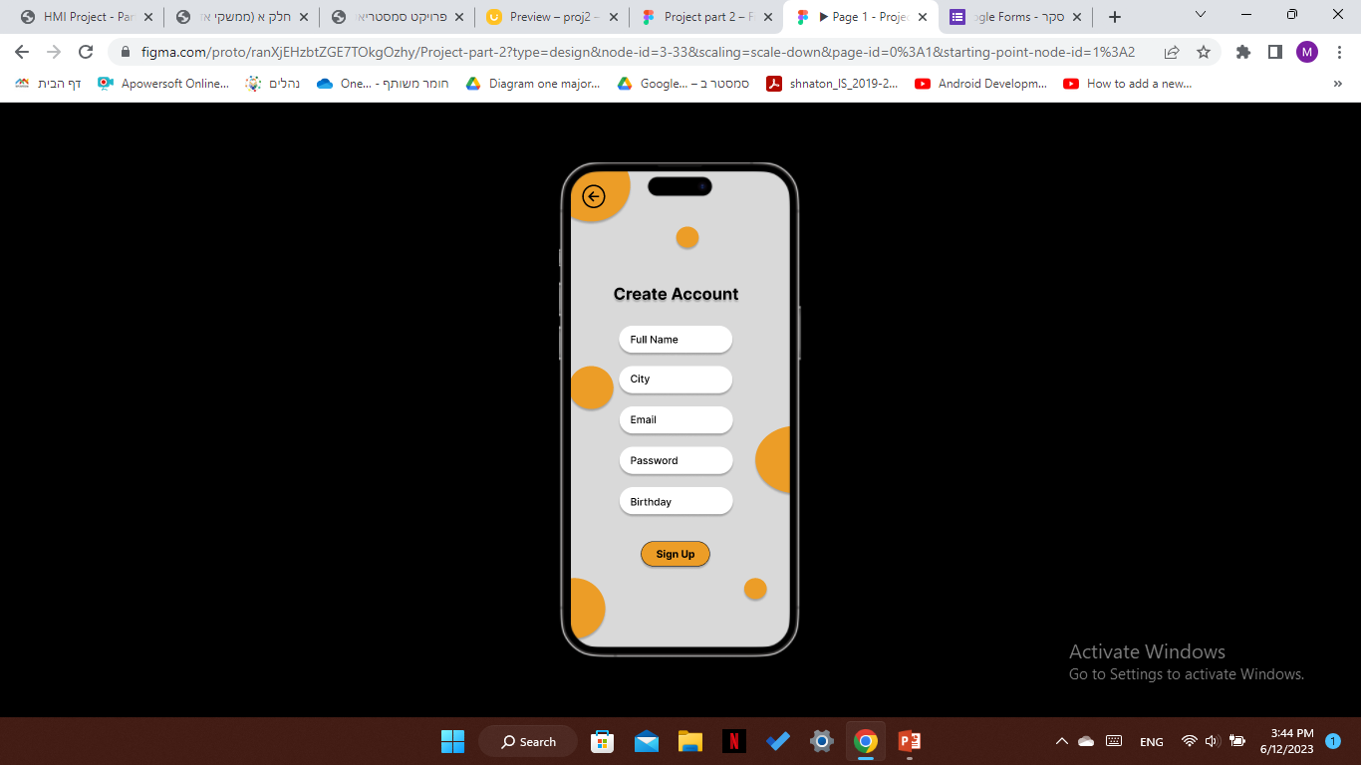
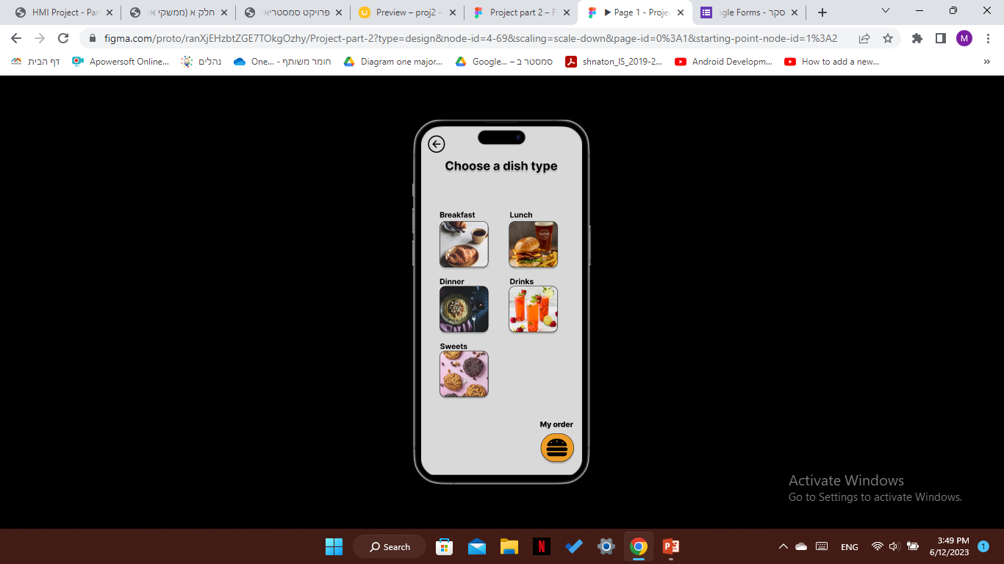
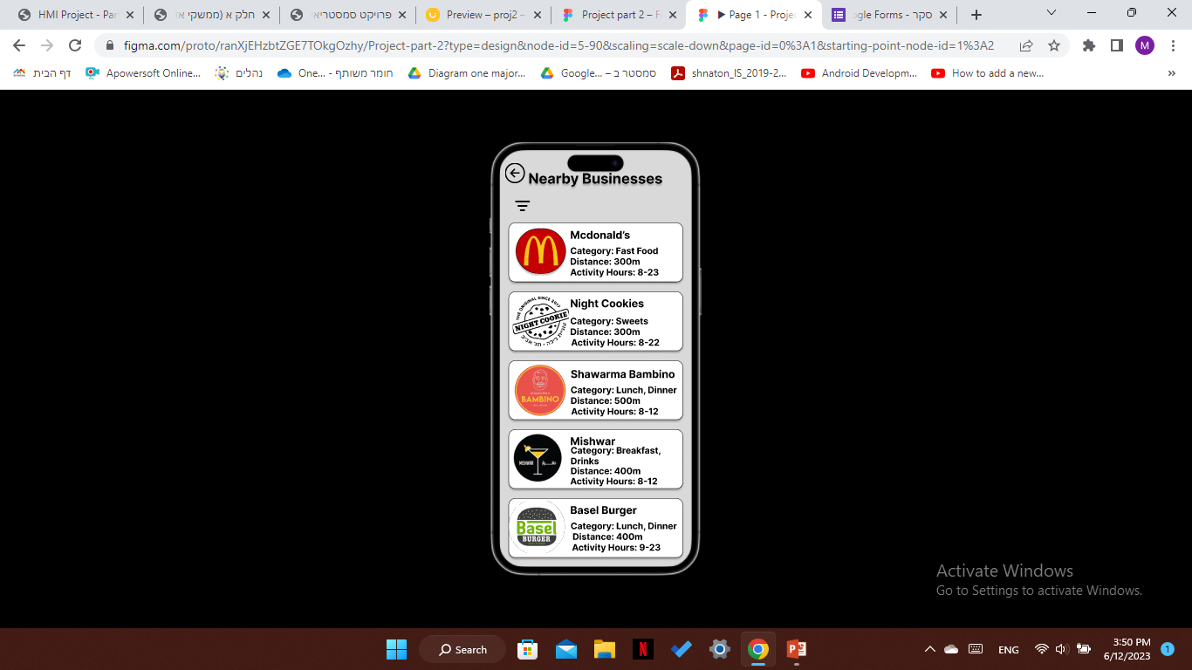
אפיון פתרון ברמת דיוק גבוהה
Prototype high fidelity
Notes:
להראות השינויים העיקריים מאב טיפוס -> שעות פעילות לכל עסק ברשימת עסקים

Slide 11
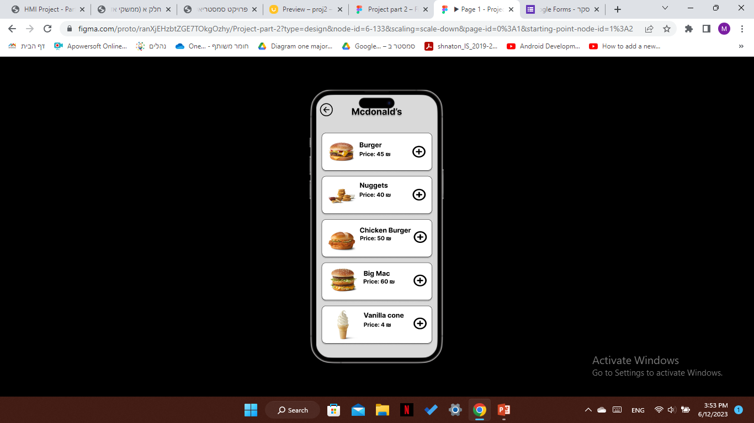
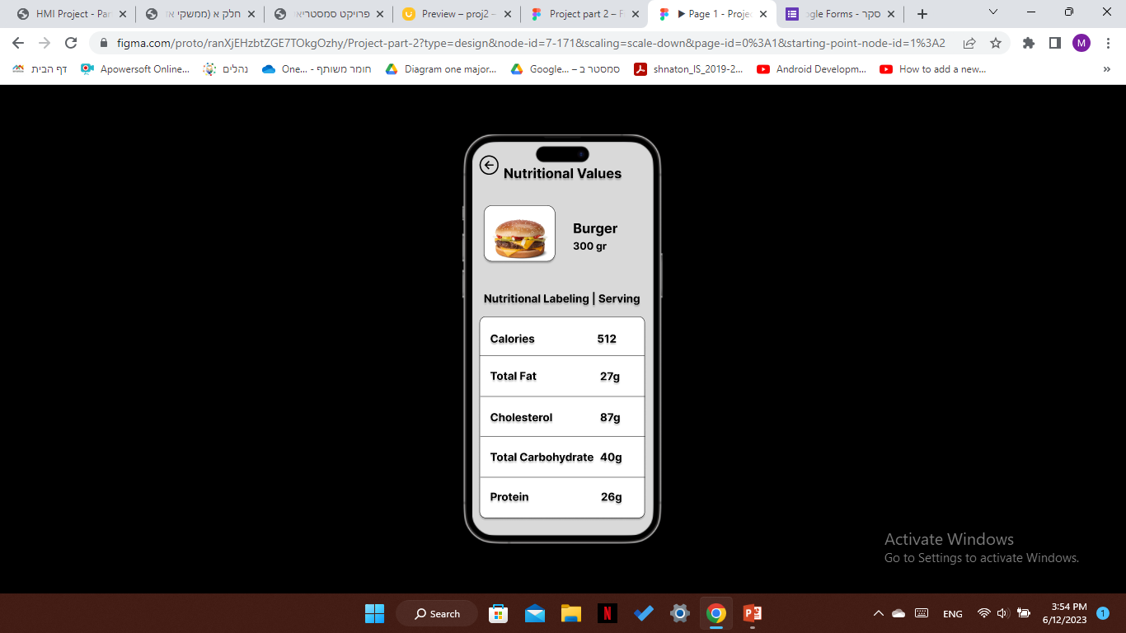
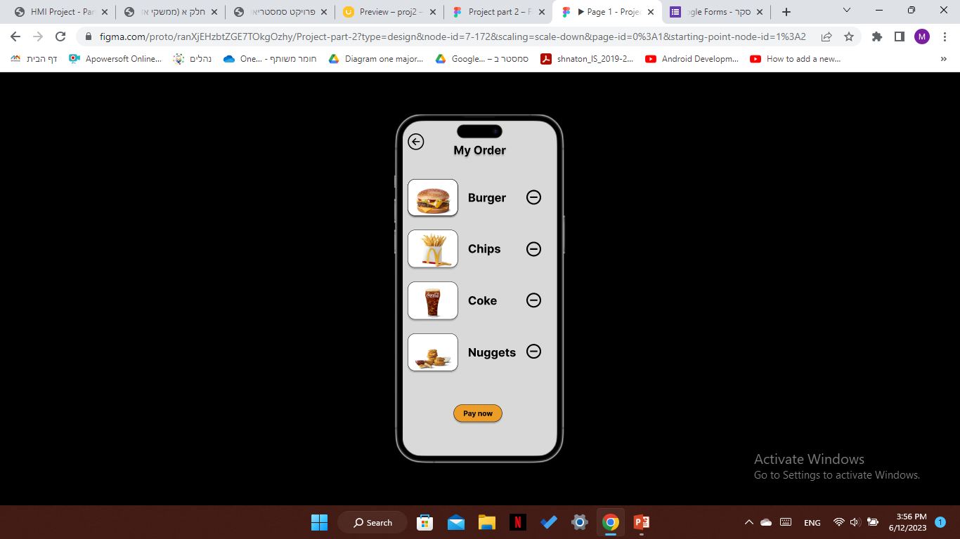
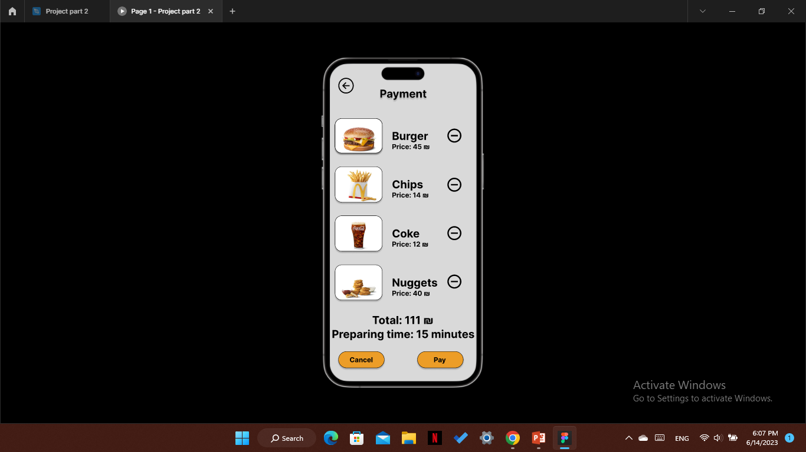
אפיון פתרון ברמת דיוק גבוהה
Prototype high fidelity
Notes:
הוספת מחירים למנות,
במסך ערכים תזונתיים -> הצגת פרטי המנה עם תמונה
הוספת מסך לביצוע הזמנה -> להראות הוספת זמן מוערך לקבלת הזמנה , כפי שהבנו מההערכה שזה היה חסר

